Slide 1
Разработка дидактических материалов по темам: «Хочу и надо», «Деньги» для учащихся 1-2 и 3-4 классов.
Авторы:
Стойкина Л.А.
Мазаева Н.И.
Химичева А.Д.

Slide 2
Требования к результатам освоения основной образовательной программы начального общего образования
Стандарт устанавливает требования к результатам обучающихся, освоивших основную образовательную программу начального общего образования:
личностным, включающим готовность и способность обучающихся к саморазвитию, сформированность мотивации к обучению и познанию, ценностно-смысловые установки обучающихся, отражающие их индивидуально-личностные позиции, социальные компетенции, личностные качества; сформированность основ гражданской идентичности.
метапредметным, включающим освоенные обучающимися универсальные учебные действия (познавательные, регулятивные и коммуникативные), обеспечивающие овладение ключевыми компетенциями, составляющими основу умения учиться, и межпредметными понятиями.
предметным, включающим освоенный обучающимися в ходе изучения учебного предмета опыт специфической для данной предметной области деятельности по получению нового знания, его преобразованию и применению, а также систему основополагающих элементов научного знания, лежащих в основе современной научной картины мира.

Slide 3
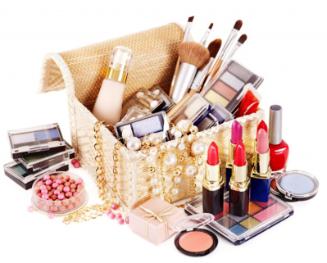
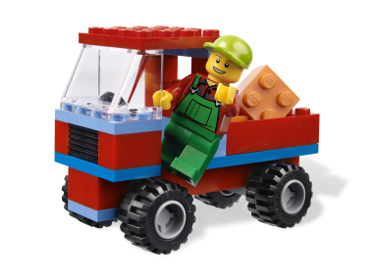
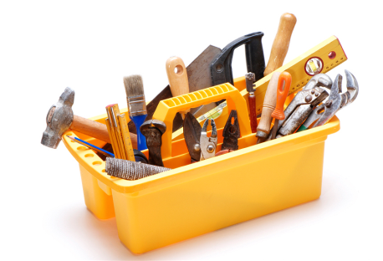
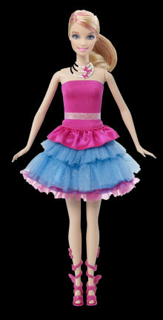
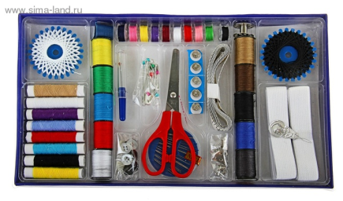
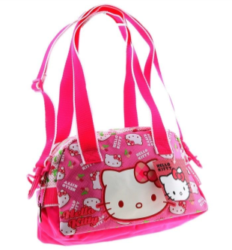
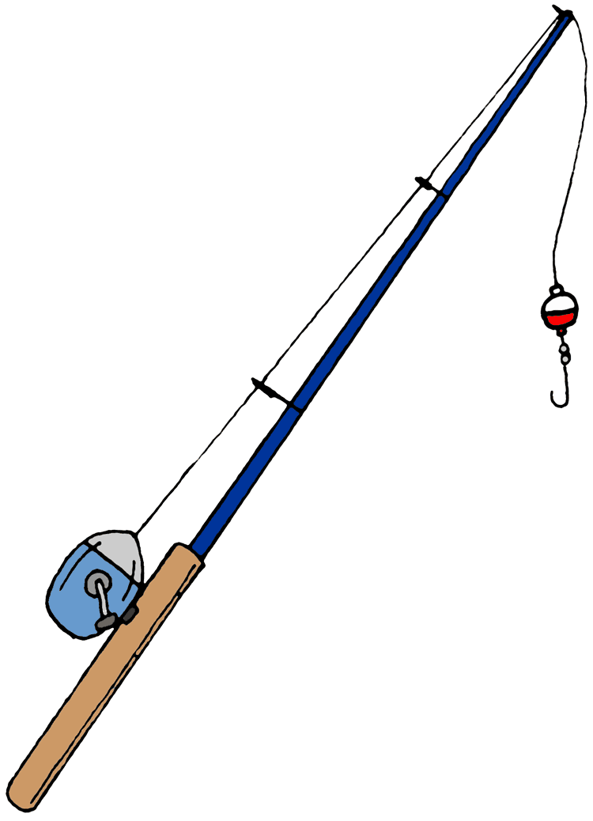
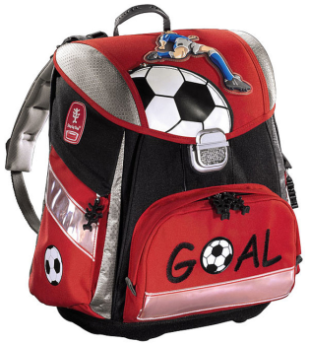
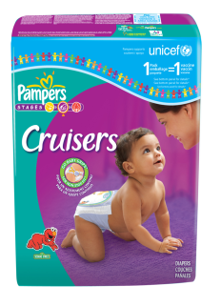
Распредели предметы по членам семьи

Slide 4
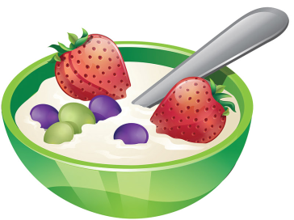
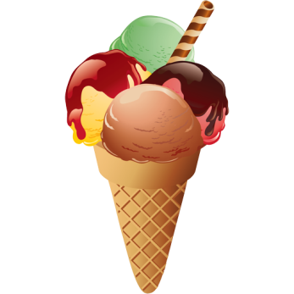
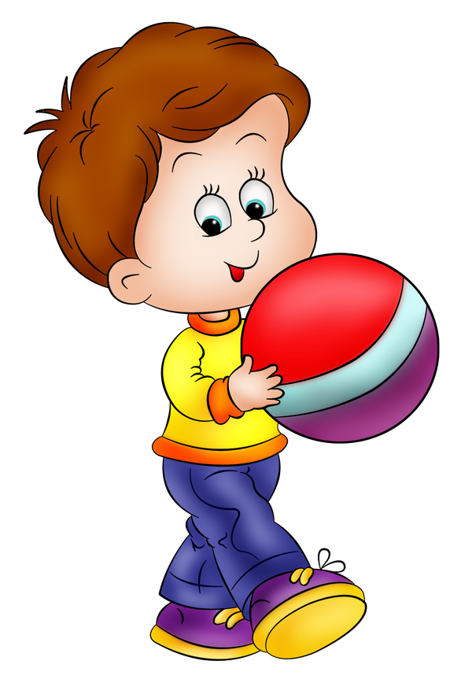
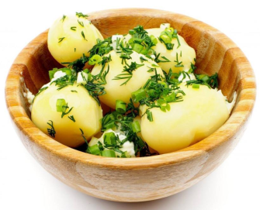
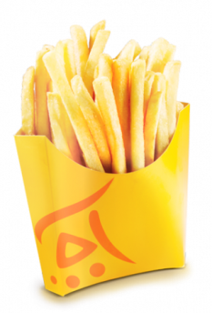
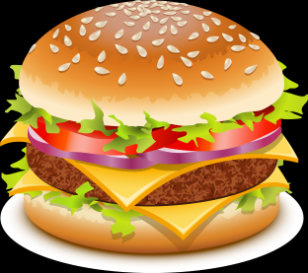
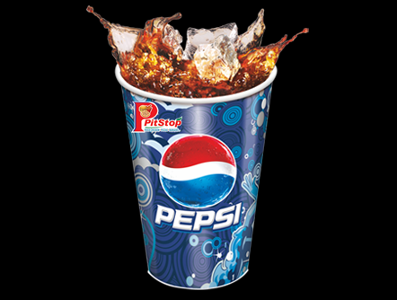
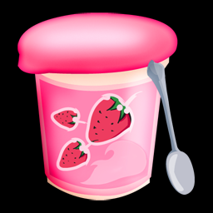
Игра с мячом «Хочу и надо»
Что вредно ,
а что полезно?

Slide 5
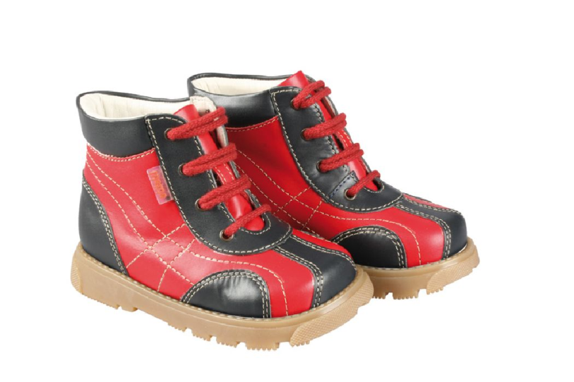
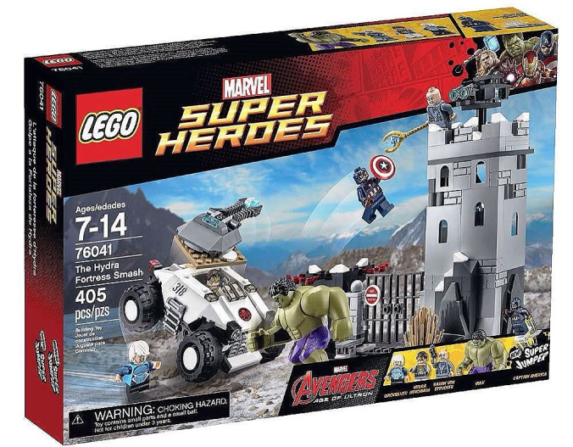
Ты пришёл с мамой в магазин. Тебе нужно купить ботинки, но вдруг ты увидел набор Lego,который давно хотел. Что ты купишь?

Slide 6
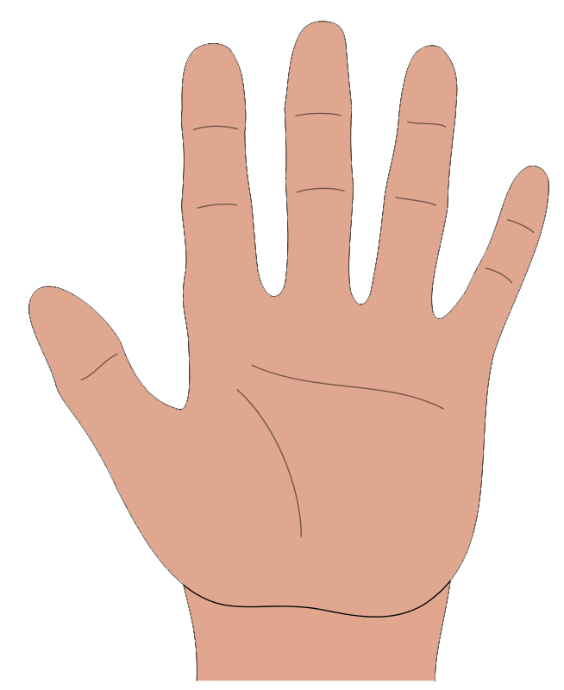
Проект «Дай 5»
На ладошке написать 5 действий «надо или хочу» для каждого члена семьи.
надо
хочу

Slide 7
Цветок
На каждом из лепестков написать 5 действий «хочу» или «могу»;
5 предметов «хочу» или «могу»

Slide 8
1. Самые известные иностранные деньги, валюта США.
КРОССВОРД
1
Д О Л Л А Р
2
3
4
5
6

Slide 9
2. Как 100 с лишним лет назад в народе называли купюру
100 рублей?
КРОССВОРД
1
Д О Л Л А Р
2
К А Т Е Н Ь К А
3
4
5
6

Slide 10
6. В какой стране появились первые бумажные деньги?
КРОССВОРД
1
Д О Л Л А Р
2
К А Т Е Н Ь К А
3
Б А Н К
4
П Я Т Ь С О Т
5
А С С И Г Н А Ц И И
6
К И Т А Й

Slide 11
1. Коллекционирование монет.
КРОССВОРД
1
Н У М И З М А Т И К А
2
3
4
5
6

Slide 12
2. Как называется покупательная сила монеты?
КРОССВОРД
1
Н У М И З М А Т И К А
2
Н О М И Н А Л
3
4
5
6

Slide 13
Что делают
на ребре монеты?
КРОССВОРД
1
Н У М И З М А Т И К А
2
Н О М И Н А Л
3
Н А С Е Ч К И
4
5
6

Slide 14
4. Как называется оборотная сторона монеты?
КРОССВОРД
1
Н У М И З М А Т И К А
2
Н О М И Н А Л
3
Н А С Е Ч К И
4
Р Е В Е Р С
5
6

Slide 15
5. Как называется ребро монеты?
КРОССВОРД
1
Н У М И З М А Т И К А
2
Н О М И Н А Л
3
Н А С Е Ч К И
4
Р Е В Е Р С
5
Г У Р Т
6

Slide 16
6. Как называется лицевая сторона монеты?
КРОССВОРД
1
Н У М И З М А Т И К А
2
Н О М И Н А Л
3
Н А С Е Ч К И
4
Р Е В Е Р С
5
Г У Р Т
6
А В Е Р С

Slide 17
Спасибо
за внимание!

